Slide 2
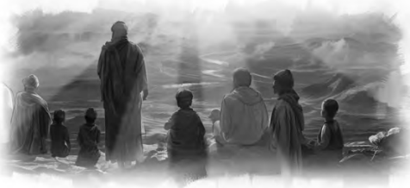
Para Memorizar
«No faltó ninguna palabra de las buenas que el Señor había hablado a la casa de Israel. Todo se cumplió»
(Job 21:45)

Slide 3

Enfoque del Estudio
Texto clave: : Josué 21:45. Enfoque de Estudio: Josué 21:43–45; 2 Timoteo 2:11–13; Josué 23; Apocalipsis 14:10, 19; Deuteronomio 6:5. En esta semana estudiaremos tres temas sobre la fidelidad: 1) Dios es fiel; 2) El objetivo de las instrucciones de Josué; y, 3) Aferrarnos al Señor.
La Biblia relata la historia con un propósito específico. Los autores no son observadores neutrales; siempre buscan transmitir un mensaje teológico. La inspiración divina dio a los historiadores bíblicos las gafas adecuadas para ver la historia. El significado profético del libro de Josué es más evidente en la tradición hebrea, que incluye el libro en la sección llamada "Nevi'im" (Los Profetas). La historia entre Josué y 2 Reyes se conoce como los "Profetas Anteriores", y es parte del trasfondo histórico que sienta las bases para comprender a los profetas mayores y menores, que se conocen como los "Profetas Posteriores" en el canon hebreo.
Los discursos finales de Josué en el libro presentan su núcleo teológico. El mensaje principal se puede resumir en tres palabras: "Dios es fiel". Debido a que Él también es poderoso, ninguna de Sus promesas puede fallar. El libro presenta la perspectiva bíblica de que la historia progresa en línea con el propósito soberano de Dios, independientemente de la respuesta de Israel. Sin embargo, señala que para que Israel reciba y mantenga las bendiciones de Dios, también deben ser fieles. Lamentablemente, las generaciones subsiguientes no prestaron atención a esta advertencia, como se muestra en el flujo canónico de las Escrituras. En este contexto, Josué y Jueces representan dos caras de la misma moneda: la primera es la fidelidad inquebrantable de Dios, y la segunda es la infidelidad persistente de Israel.

Slide 4
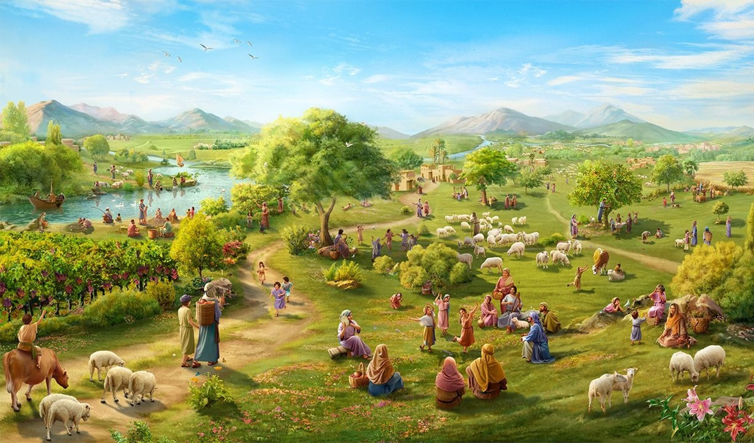
Sábado
Introducción a la Lección
A
l principio del libro, Josué escuchó las palabras de ánimo: «Esfuérzate y sé valiente; porque tú repartirás a este pueblo por heredad la tierra de la cual juré a sus padres que la daría a ellos. Solamente esfuérzate y sé muy valiente, para cuidar de hacer conforme a toda la ley que mi siervo Moisés te mandó; no te apartes de ella ni a diestra ni a siniestra, para que seas prosperado en todas las cosas que emprendas.» (Josué 1:6-7, RVR1960). Ahora es él quien alienta a los líderes con las mismas palabras. Pero también les recuerda que el éxito nunca debe darse por sentado; siempre está ligado a la obediencia a la palabra de Dios.
Cuando Josué, el anciano líder del pueblo de Dios, sintió que llegaba el final de su vida, exhortó a los dirigentes de la nación y a los israelitas (Jos. 23 y 24). Josué 23 se centra en el futuro y en cómo adorar exclusivamente a Dios. El capítulo 24 repasa las demostraciones de fidelidad de Dios en el pasado para motivar a sus oyentes a rendir culto solo a él.
«Los hombres no se ponen en comunión con el cielo visitando una montaña santa o un templo sagrado. La religión no ha de limitarse a las formas o ceremonias externas. La religión que proviene de Dios es la única que conducirá a Dios. A fin de servirle debidamente, debemos nacer del Espíritu divino. Esto purificará el corazón y renovará la mente, dándonos una nueva capacidad para conocer y amar a Dios. Nos inspirará una obediencia voluntaria a todos sus requerimientos. Tal es el verdadero culto. Es el fruto de la obra del Espíritu Santo. Por el Espíritu es formulada toda oración sincera, y una oración tal es aceptable para Dios. Siempre que un alma anhela a Dios, se manifiesta la obra del Espíritu, y Dios se revelará a esa alma. Él busca adoradores tales. Espera para recibirlos y hacerlos sus hijos e hijas (El Deseado de todas las gentes, pp. 159, 160

Slide 5
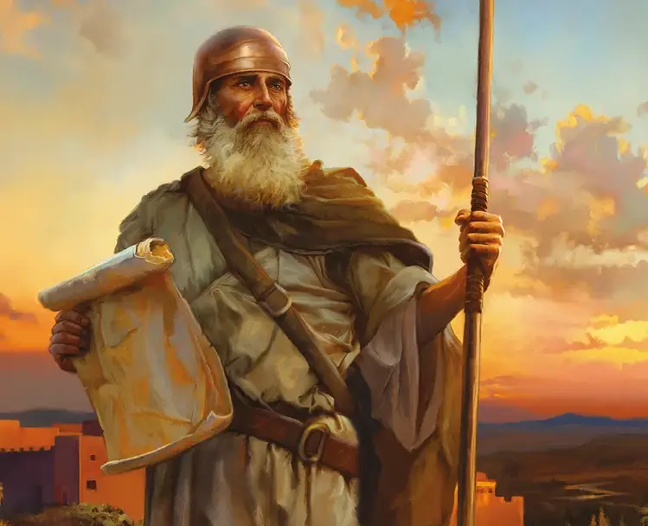
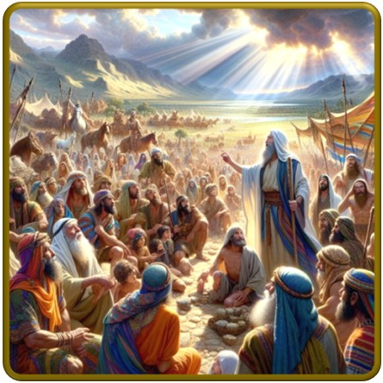
Domingo
TODO SE CUMPLIÓ
«No faltó palabra de todas las buenas promesas que Jehová había hecho a la casa de Israel; todo se cumplió» (Josué 21: 45)
¿De qué manera la fidelidad de Dios nos da la seguridad de que ninguna de sus promesas acerca del futuro fallará? (Ver 1 Cor. 10:13; 2 Cor. 1:18-20).
R. Dios a cumplido en el pasado todas sus promesas con el pueblo de Dios, eso nos da la certeza de que todo los que aprometido en el futuro también se cumplirá porque Él es fiel y verdadero
La fidelidad de Dios se hizo evidente en la relación con Sus hijos dentro del contexto del pacto. El relato bíblico retrató la devoción inquebrantable de Dios a Su pacto, a pesar de la actitud de apostasía de los seres humanos. La fidelidad de Dios era un atributo de Su carácter (Deuteronomio 32:4, Isaías 49:7), que estaba arraigado en Su "amor leal" (ḥesed) (Deuteronomio 7:9, LEB). De hecho, el amor leal y la fidelidad de Dios a menudo se mencionan juntos (Miqueas 7:20, LEB). El compromiso divino de mantener Sus promesas a pesar de los vergonzosos fracasos humanos es una manifestación concreta del amor leal (ḥesed) de Dios, evidente en cada pacto a lo largo de la Biblia, desde los pactos adánico hasta el davídico.
«Los tiempos de apuro y angustia que nos esperan requieren una fe capaz de soportar el cansancio, la demora y el hambre, una fe que no desmaye a pesar de las pruebas más duras… Muchos seres humanos de todas las naciones y de todas clases, grandes y pequeños, ricos y pobres, negros y blancos. serán arrojados en la más injusta y cruel servidumbre. Los amados de Dios pasarán días penosos, encadenados, encerrados en cárceles, sentenciados a muerte, algunos abandonados adrede para morir de hambre y sed en sombríos y repugnantes calabozos… Ninguna mano humana se aprontará a socorrerlos.» (Conflicto y valor, 29 de diciembre, p. 369).
Reflexionemos: ¿Qué imagen conceptual presenta Josué 21:43-45 acerca de Dios? ¿Cómo se aplican estas palabras no solo a la Tierra que fue prometida al pueblo de Dios en el pasado, sino también a la realidad de nuestra salvación (2 Tim. 2:11-13)?

Slide 6
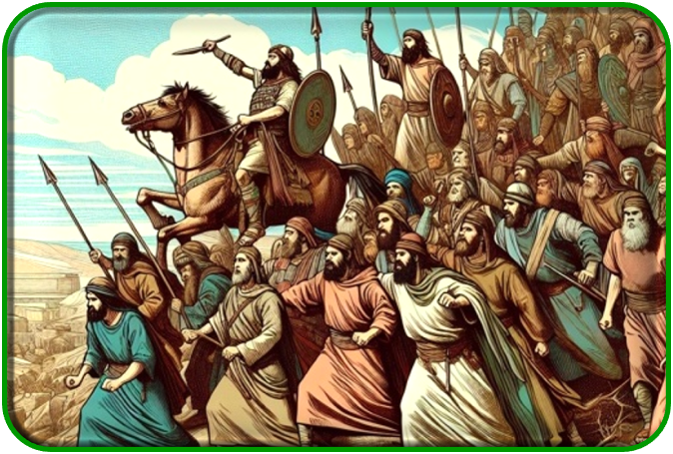
Lunes
UNA SEÑAL DE PREOCUPACIÓN
«Y vosotros habéis visto todo lo que Jehová vuestro Dios ha hecho con todas estas naciones por vuestra causa; porque Jehová vuestro Dios es quien ha peleado por vosotros.». (Josué 23: 3)
Lee Josué 23:1-5. ¿Cuáles son los puntos principales de la introducción de Josué?
R. Les menciona los que Dios a hecho y lo que aun iba a hacer: Ha peleado contra las naciones; Ha repartido la tierra entre las tribus; Arrojará a las naciones que aún quedan.
El discurso de Josué transita de referirse a sí mismo a dirigirse a su audiencia, quienes deben continuar la misión encomendada por Dios. Él explica que la conquista de la tierra fue posible porque el Señor luchó por ellos (cf. Josué 10:14; Éxodo 14:14; Deuteronomio 1:30; 3:22; 20:4). A pesar de su infidelidad e incredulidad (cf. Éxodo 15:24; 16:2, 3, 20; 17:2), lo que causó que Israel se viera. involucrado en guerras después del Éxodo, no fue su poder militar sino la intervención de Dios lo que les permitió poseer la tierra. involucrado en guerras después del Éxodo, no fue su poder militar sino la intervención de Dios lo que les permitió poseer la tierra. Toda esta retrospectiva se ve a través del prisma de la fidelidad de Dios.
«Cristo se valía de las aves del cielo, los lirios del campo, el sembrador y la semilla, el pastor y las ovejas, para ilustrar verdades inmortales. También obtenía ilustraciones de los acontecimientos de la vida, de cosas familiares a sus oyentes, tales como la levadura, el tesoro escondido, la perla, la red del pescador, la moneda perdida, el hijo pródigo, las casas construidas en la arena y en la roca. En sus lecciones había algo para interesar a cada mente e impresionar cada corazón. De ese modo la tarea diaria, en vez de ser una serie repetida de trabajos, exenta de pensamientos elevados, resultaba animada por recuerdos constantes de lo espiritual y lo invisible.» (Ser semejante a Jesús, 19 de agosto, p. 238).
Reflexionemos: ¿Por qué nos sigue resultando tan fácil pecar a pesar de contar con tantas promesas maravillosas?

Slide 7
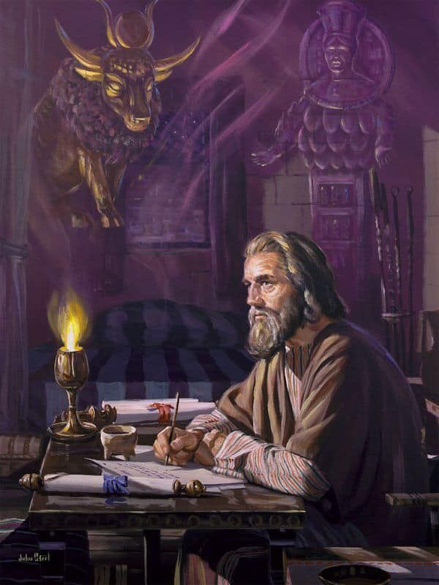
Martes
LÍMITES DEFINIDOS
«Toda la congregación de Jehová dice así: ¿Qué transgresión es esta con que prevaricáis contra el Dios de Israel para apartaros hoy de seguir a Jehová, edificándoos altar para ser rebeldes contra Jehová?» (Josué 22: 16).
¿Por qué adoptó Josué una postura tan firme acerca de las relaciones de Israel con las naciones circundantes? (Jos. 23:6-8, 12, 13).
R. El peligro al que Israel se enfrentaba no era la enemistad de las naciones restantes, sino su amistad. Las armas de ellas era su ideología y sus valores, esto podría resultar más dañino para Israel.
El discurso de Josué se alinea con las enseñanzas de la Torá, enfatizando que la prosperidad continua de Israel en la tierra depende de la obediencia al pacto de Dios. Es crucial señalar que Dios no exigió obediencia para que Israel recibieraSus bendiciones; Él ya había salvado al pueblo de la esclavitud (Éxodo 20:2), les había dado la tierra y había derrotado a sus enemigos. Josué recuerda al pueblo que las acciones pasadas de Dios (Josué 23:3-5, 9, 10, 14) deberían motivar su obediencia (versículos 6-8, 11-13, 15, 16). El peligro de casarse con los cananeos que quedaban en la tierra consistía en que Israel perdiera su pureza espiritual. La intención de la amonestación de Josué no era promover la pureza racial o étnica, sino evitar la idolatría, que podía conducir al colapso espiritual de Israel.
«En la contemplación de este gran tema de la salvación, vemos la obra de Cristo. No solo el don prometido del Espíritu sino también la naturaleza y el carácter de ese sacrificio y de esa mediación son temas que debieran crear en nuestro corazón ideas elevadas, sagradas y sublimes de la ley de Dios, que sigue en vigencia para todos los seres humanos. La violación de esa ley en el pequeño acto de comer del fruto prohibido trajo sobre el hombre y sobre la tierra la consecuencia de la desobediencia a la santa ley de Dios. La naturaleza de la mediación siempre debiera hacer al hombre temeroso de incurrir en el más pequeño acto de desobediencia a los requisitos de Dios..» (Mensajes selectos, t. 1, pp. 274, 275).
Reflexionemos: La advertencia de Josué contra las asociaciones perjudiciales conduce inevitablemente a la cuestión de la relación del cristiano con el “mundo”. ¿Cómo podemos mantener una relación equilibrada con la sociedad que nos rodea?

Slide 8
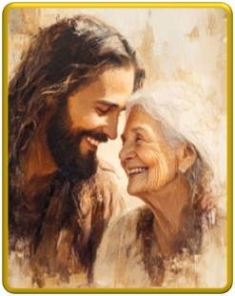
Miércoles
LA IRA DEL SEÑOR
«Haced, pues, todo lo que está de vuestra parte para amar al SEÑOR vuestro Dios» (Josué 23: 11 NVI)
¿Cómo debemos interpretar las descripciones de la ira de Dios y su justicia retributiva en Josué (Jos. 23:15, 16) y en otras partes de las Escrituras? (Ver también Núm. 11:33; 2 Crón. 36:16; Apoc. 14:10, 19; 15:1).
R. Estos versículos demuestran una vez más que Dios es, en última instancia, el Juez de toda la tierra. Sin embargo, en el contexto de un mundo afectado por el pecado, la ira del Señor es la respuesta de su santidad y justicia ante el pecado y el mal.
A primera vista, la enseñanza bíblica sobre la ira de Dios parece incompatible con la afirmación de que Dios es amor (Juan 3:16; 1 Juan 4:8). Sin embargo, es precisamente a la luz de la ira de Dios que la doctrina del amor de Dios se vuelve aún más relevante. La Biblia presenta a Dios como amoroso, paciente, tardo para la ira y pronto para perdonar (Éxodo 34:6; Miqueas 7:18). En un mundo manchado por el pecado, la ira de Dios es Su respuesta santa y justa al pecado y al mal. (Si la justa ira de un padre no se enciende al enterarse de un horrible abuso contra una niña de seis años, ¡algo anda mal con él!) La ira de Dios nunca es emocional, vengativa o impredecible. El Nuevo Testamento enseña que Cristo se hizo pecado por nosotros (2 Corintios 5:21) y a través de Su muerte, somos reconciliados con Dios (Romanos 5:10). Quien cree en Él no enfrentará la ira de Dios (Juan 3:36; Efesios 2:3; 1 Tesalonicenses 1:10). Así, la ira de Dios subraya Su papel como el juez justo del universo, manteniendo la justicia (Salmos 7:11; 50:6; 2 Timoteo 4:8)
«Aquellos que rindieron el informe desalentador e inundaron de desánimo el campamento de Israel al sentir oposición a su testimonio negativo e ilegitimo, sirvieron a los poderes satánicos rebelándose abiertamente. Y arrastraron consigo a la congregación devastada anímicamente para que adoptaran la visión que ellos tenían de la tierra. La congregación tomó el lado errado e, inspirada por agentes satánicos, se alzaron contra los espías fieles y pidieron que se lapidara a Josué y Caleb quienes se atrevieron a presentar una visión genuina de aquella tierra.» (El Cristo triunfante, 22 de abril, p. 121).
Reflexionemos: Analiza la enseñanza bíblica acerca de la ira de Dios. ¿Cómo presentarías la ira del Señor como parte del evangelio?

Slide 9
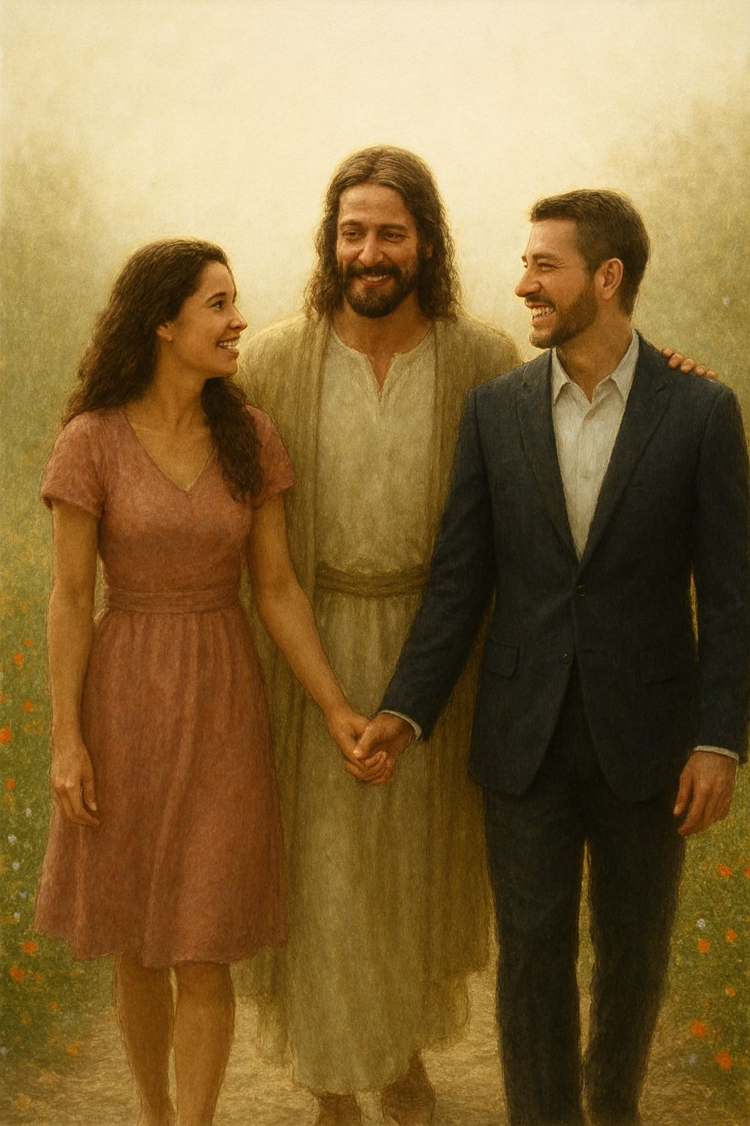
Jueves
AFÉRRATE A DIOS
«Guardad, pues, con diligencia vuestras almas, para que améis a Jehová vuestro Dios.» (Josue 23: 11).
Josué exhorta a Israel a amar al Señor, su Dios (Jos. 23:11; comparar con Deut. 6:5). El amor no puede forzarse; si así fuera, dejaría de ser lo que esencialmente es. Ahora bien, ¿en qué sentido es posible requerir el amor de alguien?
R. Pidiendo fidelidad. Para que Israel pudiera disfrutar continuamente de las bendiciones del pacto, debía permanecer fiel a Dios. Si entendemos el amor a Dios como un compromiso consciente y como devoción a él, es posible exigirlo sin violar su verdadera esencia (comparar con Juan 13:34). Dios siempre quiso que la obediencia a sus mandamientos surgiera natural y espontáneamente de una relación personal con él
Jesús resumió la ley como amar a Dios con todo nuestro corazón, alma y mente, y amar a nuestro prójimo como a nosotros mismos (Mateo 22:37-40). La obediencia fluye del amor, no del miedo. Juan escribe: «En el amor no hay temor, sino que el perfecto amor echa fuera el temor; porque el temor lleva en sí castigo. De donde el que teme, no ha sido perfeccionado en el amor.» (1 Juan 4:18, RVR1960). Cuando nuestra relación con Dios está arraigada en el amor, naturalmente nos apartamos de la idolatría y el pecado.
«Algunos me han preguntado: «¿No se desanima usted cuando experimenta pruebas?» Y yo les he contestado: «Si por desánimo usted quiere decir tristeza o abatimiento, sí me desanimo». «¿No le ha hablado usted a nadie de sus sentimientos?» «No; hay un tiempo para el silencio, un tiempo para mantener la lengua como con una rienda, y yo estaba decidida a no pronunciar ninguna palabra de duda o de oscuridad, para no ensombrecer con la melancolía a aquellos con quienes me asociaba. Me he dicho a mí misma: Soportaré el fuego del Refinador; no seré consumida. Cuando hable, hablaré de luz; hablaré de fe y esperanza en Dios; hablaré de justicia, de bondad, de amor a Cristo mi Salvador, hablaré para dirigir las mentes de otros hacia el cielo y las cosas celestiales, hacia la obra que Cristo hace en el cielo por nosotros y hacia la obra que nosotros hacemos aquí en la tierra por él» (Nuestra elevada vocación, 2 de noviembre, p. 314).
Reflexionemos: ¿Qué obstáculos te impiden aferrarte al Señor de todo corazón?

Slide 10
PARA ESTUDIAR Y MEDITAR
En la lección de esta semana, estudiamos tres temas sobre la fidelidad: 1) Dios es fiel; 2) El objetivo de las instrucciones de Josué; y, 3) Aferrarnos al Señor.
Josué animó a Israel a reflexionar sobre las promesas y obras pasadas de Dios para reconocer Su fidelidad en el presente (Josué 23:2–5). Piensa en el viaje de tu vida y señala las temporadas en las que has sido testigo de la fidelidad de Dios más vívidamente que en otros momentos. Uno de los versículos más conocidos sobre la fidelidad de Dios es Lamentaciones 3:23, en el que Jeremías proclama: “¡Grande es tu fidelidad!” (NKJV). En el momento de esta proclamación de Jeremías, el pueblo de Dios, debido a su rebelión, se encontraba en un lugar oscuro. Los tres pilares fundamentales de la sociedad judía estaban arruinados: la tierra, la monarquía y el templo. Pero incluso ante la dura realidad del exilio y la destrucción, el profeta proclamó audazmente las palabras que han inspirado el querido himno “Grande es tu fidelidad”.
El Nuevo Testamento se hace eco de este principio. Jesús resumió la ley como amar a Dios con todo nuestro corazón, alma y mente, y amar a nuestro prójimo como a nosotros mismos (Mateo 22:37-40). La obediencia fluye del amor, no del miedo. Juan escribe: «En el amor no hay temor, sino que el perfecto amor echa fuera el temor; porque el temor lleva en sí castigo. De donde el que teme, no ha sido perfeccionado en el amor.» (1 Juan 4:18, RVR1960). Cuando nuestra relación con Dios está arraigada en el amor, naturalmente nos apartamos de la idolatría y el pecado. En términos prácticos, mantener esta relación significa dedicar tiempo a la oración, la adoración y el estudio de la Palabra de Dios, fomentando una conexión personal con Él.

